Slide 1
Key Vault 개념과 접근 구조
Module 01 · 앱의 연결 문자열을 안전하게 읽기까지
Workshop: Azure Key Vault for Developers
Notes:
Module 01의 사례: 주문 앱이 DB 연결 문자열을 보관·조회한다.

Slide 2
앱에 연결 문자열이 필요합니다. 어디에 둘까요?
출발점 · 주문 앱이 DB에 연결해야 하는 상황
이미지·소스·배포 YAML에 암호를 넣지 않습니다.
앱은 필요한 값을 읽고, 신원·권한은 분리해서 관리합니다.
이 모듈에서는 ‘조회가 가능한 상태’까지 준비합니다.
무엇을 보관할까?
누가 읽을까?
어디까지 허용할까?
연결 문자열은 Secret
앱의 SP 신원
실습 Vault의 읽기 권한
목표: 값을 넣는 것부터, 우리 앱 신원으로 읽는 것까지 연결해서 이해합니다.
MODULE 01 · 주문 앱의 연결 문자열 · Microsoft Learn
02
Notes:
기반 문서: docs/01-overview-and-access.md
한 앱 사례로 모듈을 연결

Slide 3
값을 가져오면 Secret, 연산을 요청하면 Key
1. 사전 개념 · 세 객체를 사용 방식으로 구분
Secret
Key
Certificate
값을 가져옵니다
암호 연산을 요청합니다
서비스에 적용합니다
DB 연결 문자열
API 키 · 패스워드
데이터 암복호화
서명 · 데이터 키 보호
HTTPS 인증서
유효 기간 · 갱신 관리
우리 사례는 연결 문자열을 보관하는 Secret입니다. 이름에 ‘API key’가 있어도 보통 Secret으로 저장합니다.
MODULE 01 · 주문 앱의 연결 문자열 · Microsoft Learn
03
Notes:
기반 문서: docs/01-overview-and-access.md
세 객체 정의를 최소 핵심으로 압축

Slide 4
주문 앱은 Vault에서 읽고, 그 값으로 DB에 연결합니다
1.1 Secret 시나리오 · 같은 앱이 PC 또는 Pod에서 실행
DB
Key Vault
값 반환
주문 앱
DB 연결
DB
Secret: orders-db-connection
연결 문자열 보관
읽은 문자열을
DB 접속에 사용
DB의 인증·연결은
별도 단계
AKS에서는 앱이 SDK로 직접 읽거나 CSI Driver가 파일로 전달할 수 있습니다.
어느 방식이든 앱 신원·읽기 권한·네트워크 경로가 먼저 준비되어야 합니다.
MODULE 01 · 주문 앱의 연결 문자열 · Microsoft Learn
04
Notes:
기반 문서: docs/01-overview-and-access.md
Secret 값 전달과 DB 연결을 구분
Key Vault Secret과 Kubernetes Secret은 다른 객체이며 CSI 파일 마운트/Secret 동기화도 구분합니다.
DB의 Entra 인증이 가능하면 저장할 암호 자체를 줄이는 방식도 검토합니다.

Slide 5
Secret 저장은 자동 암호화, Key 사용은 앱의 암호 흐름
1.2 Key를 이해하는 가장 간단한 대비
연결 문자열을 Secret으로 보관
민감한 데이터를 암호화해 DB에 보관
문자열 저장 → Vault가 저장 시 암호화
권한 있는 앱이 원래 문자열을 조회
앱이 별도의 Key를 만들 필요는 없습니다.
원문 → Key의 암호 연산 → DB에 암호문
DB의 암호문 → 복호화 요청 → 원래 값
앱이 암복호화 흐름을 구현합니다.
큰 데이터의 AES 키 보호(Envelope encryption)는 심화 내용입니다. 상세 흐름은 부록 A1에서 확인합니다.
MODULE 01 · 주문 앱의 연결 문자열 · Microsoft Learn
05
Notes:
기반 문서: docs/01-overview-and-access.md
사용자 승인한 DB 문자열 암복호화 사례 유지
예시는 암복호화를 지원하는 RSA 등의 Key를 전제로 하며 데이터 크기/알고리즘 제한이 있습니다.

Slide 6
Certificate는 HTTPS에 사용할 인증서와 개인 키를 묶습니다
1.3 연결 문자열과 다른 대상 · 웹 서비스의 HTTPS
Key Vault에서 함께 관리
Certificate — 인증서·정책
Key — 연결된 암호 키
Secret — PFX: 인증서 + 개인 키
Application Gateway v2
연결된 Secret의 PFX
PFX를 가져와 로컬에 적용
사용자와의 TLS 연결을 처리
Gateway 연동에는 개인 키를 내보낼 수 있는 인증서가 필요합니다. Key의 원격 연산과는 다른 사용 방식입니다.
MODULE 01 · 주문 앱의 연결 문자열 · Microsoft Learn
06
Notes:
기반 문서: docs/01-overview-and-access.md
Certificate와 연결 Key/Secret 및 App Gateway 전달

Slide 7
로그인이 됐어도 읽기 권한이 없으면 조회는 실패합니다
2.1 인증과 권한 · 같은 앱 요청에 두 번의 판단
인증 요청
ID
주문 앱
Microsoft Entra ID
Key Vault
SP 자격 증명으로
앱 신원을 제시
① 누구인가?
앱의 토큰 발급
② 읽어도 되는가?
SP의 권한 확인
토큰 반환
앱이 토큰을 포함하여 Vault로 직접 조회 요청
MODULE 01 · 주문 앱의 연결 문자열 · Microsoft Learn
07
Notes:
기반 문서: docs/01-overview-and-access.md
Entra 토큰 발급과 Vault 데이터 권한 확인

Slide 8
앱에는 읽기만, 값 관리자에게는 변경 권한을 줍니다
2.3 우리가 먼저 선택할 세 가지 역할
실행 중인 주문 앱
비밀을 관리하는 담당자
Vault를 구성하는 담당자
Key Vault
Secrets User
Key Vault
Secrets Officer
Key Vault
Contributor
Secret 값 읽기
생성·변경·삭제는 하지 않음
Secret 생성·새 버전·삭제 등
일반 앱에는 과도한 권한
Vault 구성·수명 관리
그 역할만으로 값 읽기 불가
Key Vault Reader는 목록·속성만 읽고, Secret 값은 읽지 못합니다.
값 읽기 권한은 getSecret/action입니다. 역할 부여 권한도 별도로 관리합니다.
전체 역할표와 자세한 경계는 부록 A3~A5에 있습니다.
MODULE 01 · 주문 앱의 연결 문자열 · Microsoft Learn
08
Notes:
기반 문서: docs/01-overview-and-access.md
전체 역할 목록 대신 고객 실습 핵심 역할 강조
메타데이터 권한은 readMetadata/action. Reader인데 값이 보인다면 다른/상위 범위의 역할도 확인합니다.

Slide 9
같은 읽기 역할도 Scope가 다르면 접근 대상이 달라집니다
2.3 역할 = 무엇을 / Scope = 어디에서
주문 앱의 SP에 ‘Vault A 범위’의 Secrets User를 부여합니다.
Vault A · 앱에 할당한 범위
Vault B · 별도 범위
Vault A에 부여한 역할만으로는
Vault B까지 읽을 수 없습니다.
orders-db-connection
orders-api-key
구독 → 리소스 그룹 → Vault → 개별 객체 범위를 구분합니다.
이름 접두사·앱의 이름 허용 목록은 권한 격리가 아닙니다. 상위 범위의 다른 역할도 함께 확인합니다.
MODULE 01 · 주문 앱의 연결 문자열 · Microsoft Learn
09
Notes:
기반 문서: docs/01-overview-and-access.md
동일 앱에 특정 Vault 범위로 역할 할당
개별 Secret 할당은 그 이름의 모든 버전에 적용합니다. 일반 앱은 앱/환경별 Vault 단위를 우선 검토합니다.

Slide 10
RBAC와 Access Policy는 인증이 아니라 권한 모델입니다
2.1·2.5 신규 Vault는 RBAC / 기존 정책은 계획적으로 관리
비교 | Azure RBAC | Vault access policy
허용 방식 | 역할 + 할당 범위 | 객체 종류별 작업
주문 앱 읽기 | Secrets User | Secret Get
설정 위치 | Access control (IAM) | Access policies
실무 선택 | 신규 환경의 기본 권장 | 기존 환경에서 최소 작업 허용
같은 SP는 두 모델 모두에서 사용할 수 있습니다.
Vault가 선택한 모델 하나로 데이터를 판단합니다. 기존 Access Policy를 RBAC로 바꾸기 전에는 역할과 영향도를 먼저 준비합니다.
MODULE 01 · 주문 앱의 연결 문자열 · Microsoft Learn
10
Notes:
기반 문서: docs/01-overview-and-access.md
권한 모델 비교와 기존 환경 고려

Slide 11
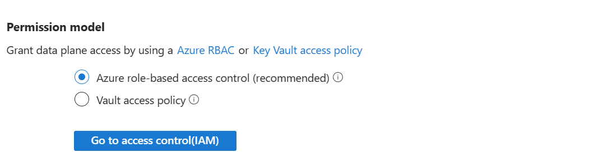
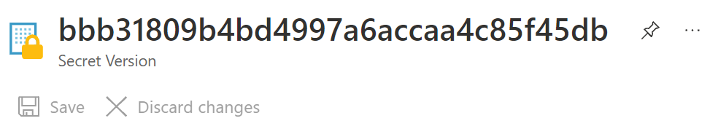

Vault와 Secret을 만들고, 버전·IAM을 확인합니다 [Demo]
2.2 Portal · 앱이 읽을 대상부터 준비
1
RBAC 권한 모델 선택
Permission model · RBAC 선택
Access configuration에서
Azure role-based access control 적용
2
교육용 Secret 생성
Secrets → Generate/Import
값은 가상 문자열만 사용
Secret Version · 저장한 값의 버전
3
현재 버전과 IAM 확인
값의 버전·활성 상태와
접근 역할·범위를 따로 확인
활성 상태 · Enabled
Microsoft Learn 화면 예시 · 값은 숨김 · 실제 Portal 메뉴 위치는 다를 수 있음
MODULE 01 · 주문 앱의 연결 문자열 · Microsoft Learn
11
Notes:
기반 문서: docs/01-overview-and-access.md
공식 화면 예시로 시연 전환 연결
공식 참고: https://learn.microsoft.com/azure/key-vault/secrets/quick-create-portal

Slide 12
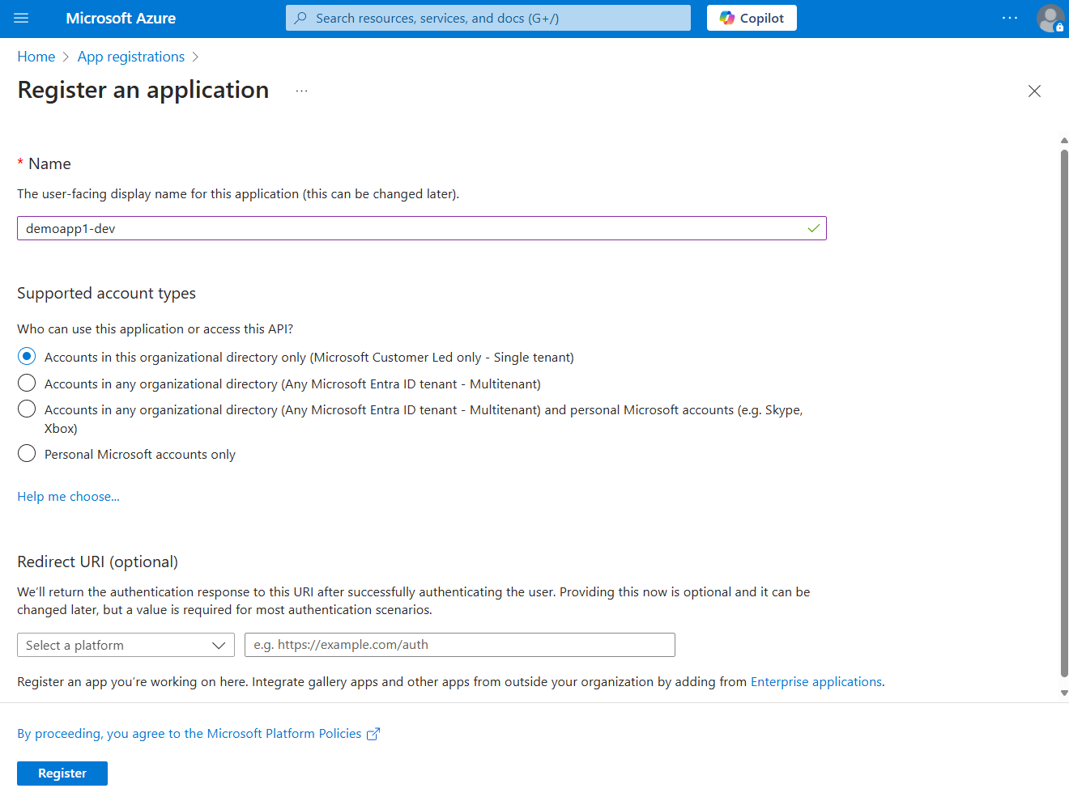
먼저 앱의 SP 신원을 만듭니다 [Demo]
2.7 A · 앱 등록과 단기 자격 증명
1
실습 전용 앱 등록
Vault 테넌트에서 Single tenant
예: kv-workshop-p01
2
인증 정보 기록
Tenant ID + Client ID
Client Secret은 Value로 전달
3
권한 대상 확인
Enterprise applications의
SP Object ID는 별도 식별자
Microsoft Learn의 앱 등록 화면 예시 · 실제 고객 계정·자격 증명은 포함하지 않음
MODULE 01 · 주문 앱의 연결 문자열 · Microsoft Learn
12
Notes:
기반 문서: docs/01-overview-and-access.md
SP 등록과 인증 정보/권한 대상의 식별자 구분
공식 참고: https://learn.microsoft.com/dotnet/azure/sdk/authentication/local-development-service-principal

Slide 13
SP에 ‘실습 Vault 읽기’ 권한을 부여합니다 [Demo]
2.7 B · 앱 등록만으로 값 읽기 권한이 생기지는 않습니다
접근 주체
역할
범위
참가자 p01의 SP
Key Vault Secrets User
해당 실습 Vault
Portal: Vault → IAM → 역할 추가 → 참가자 SP 선택
적용 후 실제 참가자 SP로 읽기를 확인합니다.
Access Policy 환경이라면 같은 SP에 Secret Get을 허용합니다. SP를 이유로 모델을 바꾸지 않습니다.
Client ID는 앱 인증에, SP Object ID는 권한 대상에 사용합니다. Client Secret은 ID가 아니라 Value입니다.
MODULE 01 · 주문 앱의 연결 문자열 · Microsoft Learn
13
Notes:
기반 문서: docs/01-overview-and-access.md
Grant Demo를 생성 Demo와 분리

Slide 14
SP 인증과 읽기 권한이 만나야 앱 조회가 성공합니다
Lab1 직전 · 우리가 준비한 전체 요청 흐름
① 앱 인증
ID
참가자 PC의 주문 앱
Microsoft Entra ID
실습 Vault
Tenant ID · Client ID
Client Secret Value
ClientSecretCredential
앱 토큰 발급
SP의 Secrets User 확인
허용되면 Secret 값 반환
토큰
② 앱이 토큰을 포함하여 Vault로 직접 조회
③ Vault가 허용한 Secret 값을 앱에 반환합니다. 앱은 받은 문자열을 사용합니다.
MODULE 01 · 주문 앱의 연결 문자열 · Microsoft Learn
14
Notes:
기반 문서: docs/01-overview-and-access.md
한 앱 스토리를 읽기 실행까지 연결
본문의 토큰·Secret 반환 화살표는 논리 흐름입니다. 실제 API는 앱이 각각 호출합니다.

Slide 15
2.8 Lab1 실습
Notes:
요청대로 제목만 표시합니다. 이후 슬라이드는 선택적인 상세 참조 부록입니다.

Slide 16
큰 데이터와 암호 키를 나누어 보호합니다
부록 A1 · Envelope encryption 상세 흐름
Key Vault는 큰 파일을 통째로 암호화하는 처리 서버가 아닙니다.
데이터 경로
원본 데이터
앱에서 AES로 암호화
DB / Storage에 암호문 저장
키 보호 경로
데이터 암호화용 AES 키
Key Vault Key로 Wrap
보호된 AES 키를 함께 보관
읽을 때는 Unwrap으로 AES 키를 얻은 뒤 앱에서 데이터를 복호화합니다. 실제 구현은 검증된 라이브러리와 정책을 사용합니다.
암호문에는 복호화에 필요한 키 식별자·버전·알고리즘 정보도 관리해야 합니다. 임의로 암호 규격을 설계하지 않습니다.
MODULE 01 · 부록 A1 · 상세 참고
Notes:
기존 모듈 상세 내용을 그대로 옮긴 참조 부록.
Envelope encryption 상세 흐름
기반 문서: docs/01-overview-and-access.md

Slide 17
Key 연산과 인증서 전달의 상세 차이
부록 A2 · 개인 키 위치와 접근 대상 비교
구분 | Key Vault의 Key로 암호 연산 | Application Gateway의 인증서 사용
사용 목적 | 암복호화 · 서명 · 데이터 키 보호 | HTTPS 서버 인증과 TLS 연결 처리
앱이 받는 것 | 암호문 · 복호화 결과 · 서명 등 | 인증서와 개인 키가 포함된 PFX
개인 키 사용 위치 | Key Vault에서 해당 연산 수행 | Gateway가 가져와 로컬에서 사용
주요 접근 대상 | Key 객체와 해당 암호 연산 권한 | Certificate에 연결된 Secret 조회
중요한 조건 | 키 종류·알고리즘·허용 연산에 맞아야 함 | 개인 키 내보내기와 서비스 지원 조건 충족
한 줄 정리
‘Key Vault에 보관했다’는 사실만으로 개인 키가 항상 Vault 안에서만 사용된다고 일반화하지 않습니다.
MODULE 01 · 부록 A2 · 상세 참고
Notes:
기존 모듈 상세 내용을 그대로 옮긴 참조 부록.
개인 키 위치와 접근 대상 비교
기반 문서: docs/01-overview-and-access.md

Slide 18
RBAC 상세 역할: Vault 관리와 전체 객체
부록 A3 · 관리 평면과 데이터 역할의 경계
역할 = 가능한 작업 | Scope = 그 역할을 적용하는 범위
작업 대상 | 역할 | 할 수 있는 일 | 구분할 점
Vault 리소스 | Reader | 리소스 구성 정보 조회 | Secret 값 조회 권한 아님
Vault 리소스 | Key Vault Contributor | Vault 생성·설정 변경·삭제 | 데이터 읽기와 별개 Access Policy 수정 가능성 주의
Vault 리소스 | Key Vault Purge Operator | 삭제된 Vault 영구 삭제 | 개별 객체 purge와 다름 Purge protection 우회 불가
전체 객체 | Key Vault Reader | Keys·Secrets·Certificates 메타데이터 조회 | 민감한 값·개인 키 조회 불가
전체 객체 | Key Vault Administrator | 전체 객체의 데이터 작업 | Vault 관리·역할 할당은 별도
같은 Secrets User 역할도 Vault 범위와 특정 Secret 범위에서 적용 대상이 달라집니다.
MODULE 01 · 부록 A3 · 상세 참고
Notes:
기존 모듈 상세 내용을 그대로 옮긴 참조 부록.
관리 평면과 데이터 역할의 경계
기반 문서: docs/01-overview-and-access.md

Slide 19
RBAC 상세 역할: Secrets와 Keys
부록 A4 · 조회·암호 연산·수명 관리 역할
작업 대상 | 역할 | 할 수 있는 일 | 주요 경계
Secrets | Key Vault Secrets User | Secret 값 조회 | 읽기 앱·참가자용
Secrets | Key Vault Secrets Officer | 생성·조회·새 버전·속성 변경 삭제·복구·백업 등 | 비밀 관리자용 역할 할당은 별도
Keys | Key Vault Crypto User | 암복호화 · 서명/검증 Wrap / Unwrap | 키 수명 관리와 구분
Keys | Key Vault Crypto Service Encryption User | 키 메타데이터 조회 Wrap / Unwrap | 일반 Encrypt·Decrypt·Sign 전체 권한은 아님
Keys | Key Vault Crypto Officer | 키 생성·가져오기·변경·회전 삭제·복구·암호 연산 등 | 키 관리자용 역할 할당은 별도
Secrets User는 인증서에 연결된 Secret도 읽을 수 있으므로, 역할 할당 범위를 확인합니다.
MODULE 01 · 부록 A4 · 상세 참고
Notes:
기존 모듈 상세 내용을 그대로 옮긴 참조 부록.
조회·암호 연산·수명 관리 역할
기반 문서: docs/01-overview-and-access.md

Slide 20
RBAC 상세 역할: Certificates와 권한 관리
부록 A5 · 인증서 역할과 역할 할당 담당자
Key Vault Certificate User
Key Vault Certificates Officer
• 인증서와 연결된 Secret·Key 부분을 읽습니다.
• 개인 키 내보내기 제한을 우회하는 역할은 아닙니다.
• 어떤 객체를 읽는 연동인지 먼저 확인하고 권한을 부여합니다.
• 인증서 생성·가져오기·갱신 정책을 관리합니다.
• 삭제·복구 등 인증서 수명 관리에 사용합니다.
• 다른 사람에게 역할을 부여하는 권한과는 별개입니다.
권한 관리
Key Vault Data Access Administrator
조건으로 허용된 데이터 역할을 할당·제거합니다. 이 역할 자체는 Secret 값 읽기를 허용하지 않습니다.
읽기 앱: Secrets User / 비밀 관리자: Secrets Officer / 역할 부여: 별도 권한 관리자
MODULE 01 · 부록 A5 · 상세 참고
Notes:
기존 모듈 상세 내용을 그대로 옮긴 참조 부록.
인증서 역할과 역할 할당 담당자
기반 문서: docs/01-overview-and-access.md

Slide 21
Access Policy의 작업별 권한
부록 A6 · Get·List·Set와 암호 키·인증서 작업
Secrets
Keys / Certificates
권한 | 허용 작업
Get | Secret 값·속성 조회
List | 이름·속성·버전 목록 조회
Set | 생성 또는 같은 이름의 새 버전
Delete | 해당 Secret 전체 버전 삭제
Recover | Soft-deleted Secret 복구
Backup / Restore | 보호된 백업 / 제약 내 복원
Purge | 영구 삭제 · 보호 정책 우회 불가
대상 | 대표 작업
Key 조회 | Get · List (개인 키 다운로드 아님)
Key 사용 | Encrypt/Decrypt · Sign/Verify Wrap/Unwrap
Key 관리 | Create · Import · Update · Rotate 등
인증서 | Get/List · Create/Import · Update Delete/Recover · 발급자 관리 등
Certificate Get만으로 PFX를 받는 것은 아닙니다.
연결된 개인 키 포함 PFX 조회에는 Secret Get이 필요합니다.
Principal 선택 → 필요한 작업 선택 → 정책 저장
MODULE 01 · 부록 A6 · 상세 참고
Notes:
기존 모듈 상세 내용을 그대로 옮긴 참조 부록.
Get·List·Set와 암호 키·인증서 작업
기반 문서: docs/01-overview-and-access.md

Slide 22
기존 Access Policy를 전환할 때 확인할 것
부록 A7 · 모델 변경 영향과 최소 권한
신규 앱 · 신규 교육용 Vault
기존 Access Policy Vault
• RBAC를 기본 선택으로 권장합니다.
• 앱은 Secrets User, 비밀 관리자는 Secrets Officer로 분리합니다.
• 앱·환경별 Vault에 필요한 역할만 부여합니다.
• 구독 Contributor를 주는 것으로 읽기 권한을 해결하지 않습니다.
• 현재 모델에서 필요한 작업만 허용하여 연동합니다.
• 이름 지정 읽기는 Get, 목록 탐색에는 List가 필요합니다.
• RBAC 전환 시 기존 정책은 데이터 권한 판단에 사용되지 않습니다.
• 역할 준비·영향 확인·전환·복구 절차를 계획합니다.
Access Policy는 Vault 내 객체 종류별 권한입니다. 개별 Secret 이름으로 제한하지 못합니다.
Vault 구성 변경 권한 보유자가 정책을 수정할 수 있으므로 관리 권한도 통제해야 합니다.
SP·Managed Identity는 두 모델 모두 사용 가능 · 모델 전환 전 역할과 앱 접근 영향 확인
MODULE 01 · 부록 A7 · 상세 참고
Notes:
기존 모듈 상세 내용을 그대로 옮긴 참조 부록.
모델 변경 영향과 최소 권한
기반 문서: docs/01-overview-and-access.md

Slide 23
실행 환경별로 인증 신원을 선택합니다
부록 A8 · 사용자·SP·MI·Workload Identity
실행 환경 | 권장 출발점 | 준비·운영 포인트
권한 있는 개발자 PC / VDI | 사용자 로그인 AzureCliCredential | 개인 계정으로 az login 별도 Client Secret 불필요
외부 참가자 워크숍 | 참가자별 실습 SP Client Secret | 앱 직접 인증은 CLI 로그인 불필요 단기 자격 증명 전달·회수
지원되는 Azure 호스트 | ManagedIdentityCredential | 인증용 암호를 앱이 관리하지 않음
AKS Pod / 지원 CI·CD | Workload Identity 자격 증명 연합 | 연합 설정을 통한 토큰 교환
Azure 밖 무인 서비스 | SP 인증서 / 자격 증명 연합 검토 | Secret 사용 시 저장·갱신·폐기 설계
SP는 앱 신원이고, Client Secret은 그 앱의 인증 자격 증명입니다. Vault의 실습 Secret과 다릅니다.
MODULE 01 · 부록 A8 · 상세 참고
Notes:
기존 모듈 상세 내용을 그대로 옮긴 참조 부록.
사용자·SP·MI·Workload Identity
기반 문서: docs/01-overview-and-access.md

